Slide 2
Федеральное государственное учреждение станция агрохимической службы «Алейская» находится на юго-западе Алтайского края и обслуживает 15 районов края, таких как Алейский, Егорьевский, Змеиногорский, Краснощековский, Курьинский, Локтевский, Новичихинский, Поспелихинский, Рубцовский, Топчихинский, Третьяковский, Усть-Калманский, Усть-Пристанский, Чарышский и Шипуновский.
Эта территория расположена в 4-х почвенно-климатических зонах: Южно-Приалейская, Приобская, При-алтайская, Алтайская. Характер производства зоны обслуживания носит явно выраженную аграрную направленность. Общая площадь сельскохозяйственных угодий зоны обслуживания учреждения – 3131,1 тыс. га: в том числе – пашни 1916,2 тыс. га, сенокосов 249,6 тыс. га, пастбищ – 867,3 тыс. га, многолетних насаждений – 3,0 тыс. га, залежи – 95,0 тыс. га.

Slide 3
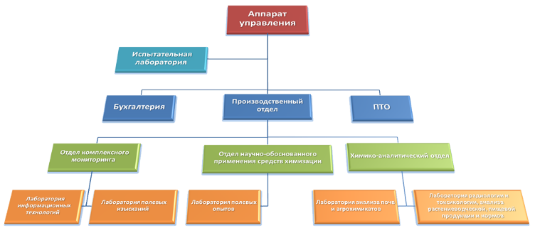
Структура ФГБУ САС «Алейская»

Slide 4
Испытательная лаборатория
Испытательная лаборатория является структурным подразделением Федерального государственного бюджетного учреждения станции агрохимической службы «Алейская», аккредитована на техническую компетентность и независимость.
Испытательная лаборатория (ИЛ) ФГУ САС «Алейская» в 2014 году прошла переаккредитацию в качестве технически компетентной и независимой в Системе аккредитации ГОСТ Р. Областью по прежнему остаются пищевая продукция и продовольственное сырье, корма, почвы почвогрунты, агрохимикаты. Ежегодно проводятся исследования пищевой и сельскохозяйственной продукции на соответствие требованиям нормативных документов по органолептическим, физико-химическим показателям, а так же проверялась безопасность согласно санитарно - эпидемиологическим требованиям.

Slide 5
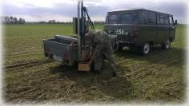
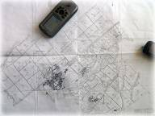
Отдел комплексного мониторинга плодородия почв земель сельскохозяйственного назначения
Отдел комплексного мониторинга плодородия почв земель сельскохозяйственного назначения включает в себя две лаборатории:
Лаборатория полевых изысканий проводит полевое агрохимическое и эколого-токсикологическое обследование для выявления текущей продукционной способности почв в масштабе от дачного участка до владений агрохолдинга. Лаборатория полевых изысканий непосредственно работает с сельзтоваропроизводителями проводя отбор почвенных образцов в соответствии с «Методическими указаниями по агрохимическому обследованию почв сельскохозяйственных угодий» Почвенно-агрохимическое обследование земель сельскохозяйственного назначения проводится с помощью современных ГИС технологий. По результатам проведенной работы в хозяйства предоставляются материалы агрохимического обследования, протоколы испытаний, картографические материалы по элементам питания, агрохимический паспорт полей, динамика почвенного плодородия, и др.

Slide 6
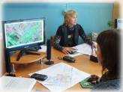
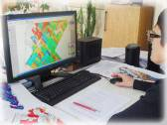
Отдел комплексного мониторинга плодородия почв земель сельскохозяйственного назначения
Отдел комплексного мониторинга плодородия почв земель сельскохозяйственного назначения включает в себя две лаборатории:
Лаборатория информационных технологий проводит работы по созданию точного земледелия в хозяйствах с применением современных ГИС технологий. Лабораторией проводятся подготовительные работы для агрохимического и эколого-токсикологического обследования. Проводит оцифровку космических снимков с заполнением атрибутивной информации для внедрения методов дистанционного зондирования земель. В процессе векторизации проводится кодировка паспортизуемых участков и создается база геоданных. Лаборатория ИТ работает над созданием своих программных продуктов и внедрением уже готового ПО для автоматизированной обработки результатов деятельности центра, а так же занимается внедрением методов, позволяющих ускорить процессы векторизации и повысить качество работ.

Slide 7
Отдел научно обоснованного применения средств химизации
Отдел является связующим звеном между организацией и непосредственно сельхозтоваропроизводителями через сеть районных агрохимиков, которые ведут не посредственную работу с агрономами и руководителями хозяйств всех форм собственности. Через районных агрохимиков передаются в с/х предприятия зоны – рекомендации, методические материалы, нормативы, акты и др. документы. Агрохимики ведут сбор оперативной и текущей информации по заданию Министерства сельского хозяйства.
Лаборатория полевых опытов
Проводит полевые опыты что бы провести оценку изменения почвенного плодородия почв, эффективность удобрений, вынос урожаем элементов питания и коэффициенты использования их, потери и в конечном итоге баланс элементов питания.
Отделом проводятся стационарные, кратковременные и производственные полевые опыты по изучению влияния минеральных и органических удобрений, биопрепаратов, стимуляторов роста, пестицидов и др. агрохимикатов на урожай и качество различных сельскохозяйственных культур выращиваемых в условиях Алтайского края. За многолетний период работы станцией было проведено более 700 опытов с агрохимикатами.

Slide 8
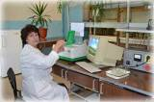
Химико- аналитический отдел
Отдел включает в себя две лаборатории, «Лаборатория анализа проб почвы и агрохимикатов» и «Лаборатория анализов проб кормов, растительной и пищевой продукции».
Лаборатории анализов почв и агрохимикатов
Лаборатория проводит исследования проб почв по показателям плодородия – содержанию основных элементов питания микроэлементов, а так же по показателям безопасности и радиологические исследования. Лаборатория ежегодно проводит исследования агрохимикатов на соответствие действующей нормативно- технической документации, анализ органических удобрений, почвогрунтов и др.
Лаборатория анализов проб кормов, растительной и пищевой продукции
Вопросы эффективности кормления животных всегда занимали одно из ведущих мест в современных условиях. Наши анализы дают возможность специалистам хозяйств составить рационы кормления животных по фактической их питательности. Для расчёта питательности кормов используется программное обеспечение, которое позволяет в течение короткого времени рассчитать кормовые единицы и обменную энергию корма. В период уборки урожая выполняется химический анализ растительных образцов, где определяем содержание нитратов, тяжёлых металлов, радиологические показатели и остаточные количества пестицидов.

